Slide 1

Документооборот и внутренние положения сельскохозяйственного потребительского кооператива: основные ошибки составления, небезопасные традиции, рекомендации по доработке
Методические материалы СПоК
2023

Slide 2
Документы, регулирующих деятельность СПоК
Гражданский Кодекс
Профильный закон
Устав СПоК
Внутренние положения
Решения руководящих органов
Каждый «последующий» документ не повторяет содержание предыдущих, не противоречит им, регулирует вопросы, не раскрытые в них.

Slide 3
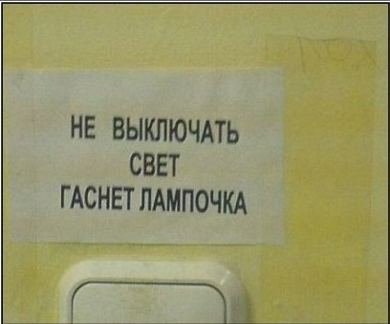
Аспекты, требующие внимания при составлении устава СПоК
I. Необходимость в силу закона
II. Статус договора между членами СПКК
III. Профилактика дублирования норм законодательства
Наличие сведений, предусмотренных законодательно
Отсутствие норм, противоречащих закону
Отражение в Уставе специфических норм, не урегулированных Законом

Slide 4
Часть 2 ст. 123.2 Гражданского Кодекса РФ (сведения, обязательные для устава кооператива)
Сведения о:
наименовании и месте нахождения кооператива
предмете и целях его деятельности,
условия о размере паевых взносов членов кооператива,
составе и порядке внесения паевых взносов членами кооператива и об их ответственности за нарушение обязательства по внесению паевых взносов,
о составе и компетенции органов кооператива и порядке принятия ими решений, в том числе по вопросам, решения по которым принимаются единогласно или квалифицированным большинством голосов,
порядке покрытия членами кооператива понесенных им убытков.

Slide 5
Часть 1 статьи 11 193-ФЗ (сведения, обязательные для устава кооператива)
1) наименование кооператива;
2) место нахождения кооператива;
3) срок деятельности кооператива либо указание на бессрочный характер деятельности кооператива;
4) предмет и цели деятельности кооператива...
5) порядок и условия вступления в кооператив, основания и порядок прекращения членства в кооперативе;
6) условия о размере паевых взносов членов кооператива;
7) состав и порядок внесения паевых взносов, ответственность за нарушение обязательства по их внесению;
8) размеры и условия образования неделимых фондов, если они предусмотрены;
9) условия образования и использования иных фондов кооператива;
10) порядок распределения прибыли и убытков кооператива;
11) условия субсидиарной ответственности членов кооператива...
12) состав и компетенцию органов управления кооперативом, порядок принятия ими решений...
13) права и обязанности членов кооператива и ассоциированных членов кооператива;
15) время начала и конца финансового года;
16) порядок оценки имущества, вносимого в счет паевого взноса, за исключением земельных участков;
17) порядок публикации сведений о государственной регистрации, ликвидации и реорганизации кооператива в официальном органе;
18) порядок и условия реорганизации и ликвидации кооператива

Slide 6
Прочие положения законодательства о сельскохозяйственной кооперации
Норма | Основное содержание
Часть 14 ст. 4 | Требования к наименованию кооператива
Части 5, 8, 11 ст. 14 | Отдельные вопросы ассоциированного членства в кооперативе
Ч. 3 ст. 16, ч. 3 ст. 17 | Порядок выхода и исключения из членов кооператива
Часть 5 ст. 18 | Порядок выплаты паевого взноса выходящему члену кооператива
Часть 2 ст. 19 | Неурегулированные законом положения о руководящих органах
Часть 1 ст. 29 | Порядок принятия решений наблюдательным советом кооператива
Часть 1 ст. 34 | Установление доли заёмных средств в имуществе кооператива
Часть 6 ст. 34 | Размер, сроки и порядок формирования и использования резервного фонда
Часть 4 ст. 35 | Размер, порядок и условия внесения дополнительных паевых взносов
Части 8 и 12 ст. 35 | Сроки внесения обязательного паевого взноса
Часть 6 ст. 37 | Порядок и сроки обращения взыскания на пай члена кооператива

Slide 7

Ошибка 1 рода:
Нарушения законодательства при составлении Устава
Пример:
«13.1 Имущество кооператива состоит из собственных и заёмных средств.»
В тексте устава отсутствует информация, наличие которой напрямую предусмотрено законодательно
Доля заемных средств в имуществе кооператива устанавливается его уставом.
ФЗ «О сельскохозяйственной кооперации», ст. 34, ч. 1

Slide 8

Ошибка 2 рода:
Нарушения законодательства при составлении Устава
Пример:
«16.1 Обязательный паевой взнос составляет:
16.1.1. Для членов кооператива – физических лиц – 100 рублей,
16.1.1. Для членов кооператива – юридических лиц – 1000 рублей.»
В тексте устава содержатся нормы, противоречащие законодательно установленным
Обязательные паевые взносы ... устанавливаются ... в потребительском кооперативе - пропорционально предполагаемому объему участия члена кооператива в хозяйственной деятельности данного кооператива
ФЗ «О сельскохозяйственной кооперации», ст. 35, ч. 3

Slide 9

«Индивидуальная» часть Устава СПКК – Устав как договор между членами кооператива

Slide 10
Предмет договорённости между членами кооператива
Критерии членства (кого принимают и кого не принимают в СПоК)
Минимальный объём участия в хозяйственной деятельности кооператива, право (или отсутствие права) на получение займов вне СПКК
Правила несения членами кооператива субсидиарной ответственности по обязательствам кооператива
Порядок приёма в кооператив (ознакомление с документами, рекомендации других членов и т.д.)
Основания и порядок исключения из кооператива (конкретные измеримые признаки)
Особенности работы органов управления (кворум на общем собрании, наличие правления, предел полномочий председателя)
Реальные правила расчёта и внесения обязательного паевого взноса
Не будучи урегулированы в Уставе, эти вопросы начинают регулироваться неформально, хаотично, произвольно, порождая у членов кооператива отчуждение от управления кооперативом («председатель решает всё как хочет!»)

Slide 11
Пример 1. Кого объединяет кооператив? (Членство в кооперативе)
Членами кооператива могут быть сельскохозяйственные организации, входящие в Агрохолдинг «Дивизия»
Членами кооператива могут быть граждане, ведущие ЛПХ, занимающиеся растениеводством или животноводством на территории сельского поселения, где зарегистрирован кооператив
Данные нормы не диктуются «извне», а являются результатом договорённости между собой будущих членов кооператива, отражающим границы взаимного доверия, управляемости в кооперативе с использованием неформальных методов

Slide 12
Пример 2. Что такое «участие в хозяйственной деятельности кооператива»?
Вариант 1
Вариант 2
Вариант 3
Под единицей участия члена Кооператива в хозяйственной деятельности Кооператива понимается каждая тонна молока, проданная кооперативу Минимальный объём хозяйственного участия – 3 тн в течение календарного года.
Под единицей участия члена Кооператива в хозяйственной деятельности Кооператива понимается стоимость закупок ресурсов в Кооперативе. Минимальный объём хозяйственного участия – 100 тысяч рублей в течение года.
Под единицей участия члена Кооператива в хозяйственной деятельности Кооператива понимается площадь земельных участков, обработанных техникой кооператива . Минимальный размер участия – 0,15 га.
Данные нормы не диктуются «извне», а являются результатом договорённости между собой членов кооператива, в том числе, для целей определения обязательного паевого взноса, для возможного исключения из кооператива, для распределения убытков и т.д.

Slide 13
Пример 3. Размер и порядок внесения дополнительных паевых взносов
Вариант 1
Вариант 2
Вариант 3
Внесение дополнительных паевых взносов членами Кооператива не допускается.
Дополнительный паевой взнос вносится членом Кооператива порядке и на условиях, согласованных между членом Кооператива и Кооперативом, при этом срок не может быть менее 1 года, а сумма – не более 20 процентов паевого фонда на дату внесения взноса.
Член Кооператива вправе внести, а Кооператив обязан принять дополнительный паевой взнос в объёме и на срок, предложенный членом Кооператива.
Данные нормы не диктуются «извне», а являются результатом договорённости между собой членов кооператива по вопросу потребности в дополнительных паевых взносах и целесообразности их внесения для члена кооператива.

Slide 14
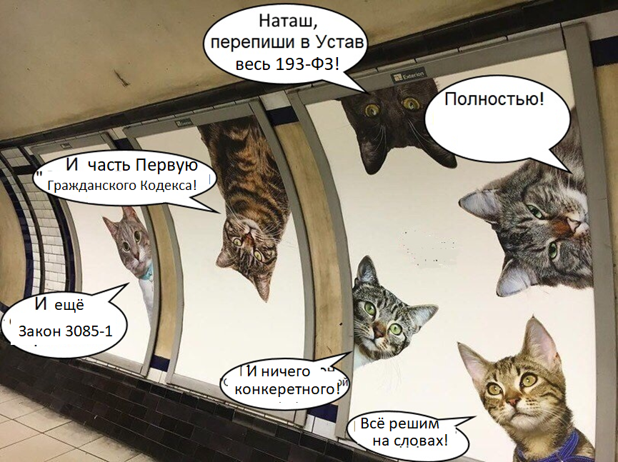
перенос в устав императивных норм законов и подзаконных актов без решения специфических вопросов
Ошибка избыточности -

Slide 15
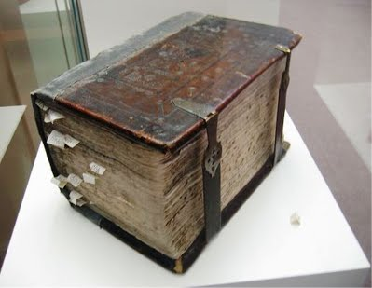

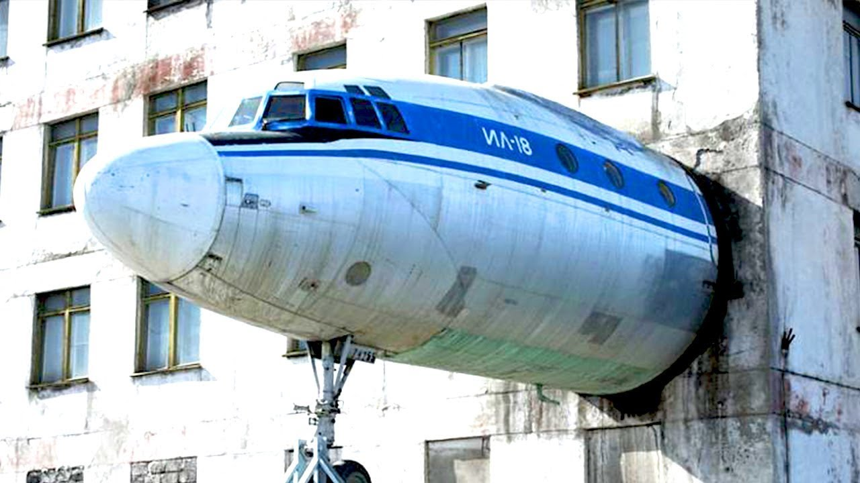
Следствия переноса в устав содержания иных регулирующих норм
Рост объёма текста
Мониторинг изменений
«Выход из-под контроля»

Slide 16
Внутренние положения кооператива
Обязательные в силу закона
Создаваемые ТОЛЬКО под потребности
Положение о Наблюдательном совете:
Что конкретно проверяет Наблюдательный совет в данном СПоК?
С какой частотой проводятся проверки?
Какие документы используются?
И т.д.
«Положение о технологии производства картофеля членами кооператива»;
«Положение о приемлемых характеристиках поставляемого молока и минимальном объёме поставок»;
«Положение о возмещении ущерба члену кооператива за задержку предоставления ему механизированных услуг».

Slide 17
Примеры ненужных в кооперативе документов
Положение об органах управления,
Положение о председателе,
Положение об общем собрании,
Положение о распределении прибыли,
Положение о взносах и фондах,
Положение о членской книжке,
Положение о ведении реестра членов и т.д. и т.п.

Slide 18
Прочие специфические документы, подлежащие хранению в кооперативе
Протоколы общих собраний,
Протоколы заседаний Правления,
Протоколы заседаний Наблюдательного совета,
Протоколы совместных заседаний Правления и Наблюдательного совета,
Акты ревизии, ревизионные заключения.

Slide 19
Требования к протоколу общего собрания (ч. 8 ст. 24 Закона)
1) наименование кооператива и информация о его месте нахождения;
2) место, дата и время проведения общего собрания членов кооператива;
3) дата извещения о проведении общего собрания членов кооператива и дата представления материалов, прилагаемых к повестке дня общего собрания членов кооператива;
4) общее число членов кооператива на дату извещения о проведении общего собрания членов кооператива, число присутствующих на общем собрании членов кооператива и ассоциированных членов кооператива с правом решающего голоса. При проведении собрания уполномоченных - число избранных уполномоченных и число присутствующих на этом собрании уполномоченных;
5) отметка о правомочности (неправомочности) общего собрания членов кооператива;
6) объявленная повестка дня общего собрания членов кооператива;
7) фамилия, имя, отчество и должность лица, выступающего на общем собрании членов кооператива, и основные положения его выступления;
8) результаты голосования по вопросам повестки дня общего собрания членов кооператива, решения, принятые и объявленные на этом собрании.

Slide 20


РСО «Агроконтроль»
107078, Москва, Садовая Спасская, д. 20, стр. 1
http://agrokontrol.ru seminar@agrokontrol.ru
+7 985 9600913

